Slide 1
Bezpieczeństwo Cyfrowe dzieci i młodzieży
spotkanie informacyjne dla Rodziców

Slide 2
Plan spotkania
Czy zagrożenie jest realne
Jakie są korzyści z Internetu dla uczniów
Jakie są zagrożenia dla uczniów w Internecie
Co mogą zrobić rodzice
Projekt Cyfrowobezpieczni.pl
Notes:
Wprowadzając plan spotkania nie musisz szczegółowo omawiać każdego z punktów – wystarczy jedno dwa zdania. Nie czytaj jednak słowo w słowo z prezentacji, bo to automatycznie wywoła znużenie odbiorców i przestaną słuchać tego, co widzą na własne oczy. Lepiej będzie sparafrazować poszczególne punkty niż cytować prezentację. Na przykład możesz powiedzieć:
Szanowni Państwo. Ta część naszego spotkania potrwa około 25 minut. W tym czasie będę chciała opowiedzieć Wam o projekcie Cyfrowobezpieczni.pl, w który zaangażowała się nasza szkoła. Przedstawię Wam działania, które już udało nam się w ramach projektu wykonać i działania, które wkrótce zamierzamy podjąć. Będę chciała także z Państwem porozmawiać o korzyściach i o zagrożeniach, związanych z korzystaniem Waszych dzieci z urządzeń z dostępem do Internetu i innych technologii cyfrowych. Na koniec omówimy, w jaki sposób dzieci mogą mądrze korzystać z sieci, a także co Wy jako rodzice możecie robić, aby wspierać w tym dzieci, a co pozostaje naszą rolą jako szkoły.
Przedstawiając w ten sposób plan możesz wskazywać na kolejne jego punkty, wyświetlone na rzutniku.

Slide 3
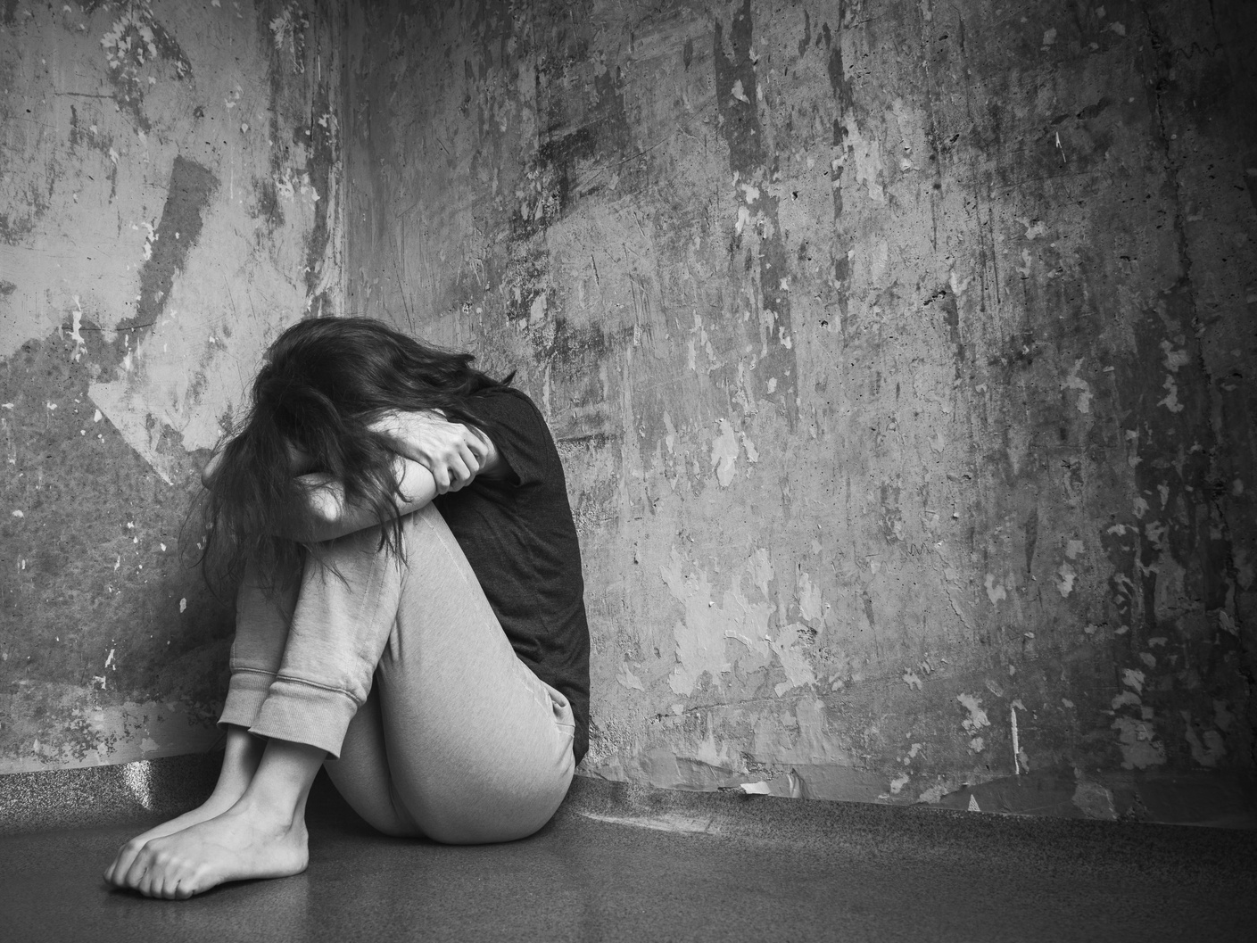
Historie, które wydarzyły się naprawdę…
14-letnia Sandra „przypadkowo” zaprosiła przez Facebook’a na swoje urodziny ok. 1000 osób. .
15-letni Dominik padł ofiarą przemocy i cyberprzemocy ze strony swoich rówieśników, tylko dlatego, że wyglądał inaczej niż oni.
16-letnia Amanda wysłała swoje rozebrane zdjęcie chłopakowi. Była szantażowana i nękana w sieci.
Dziś grozi jej grzywna i poprawczak
Popełnił samobójstwo
Popełniła samobójstwo
Notes:
Wprowadzając plan spotkania nie musisz szczegółowo omawiać każdego z punktów – wystarczy jedno dwa zdania. Nie czytaj jednak słowo w słowo z prezentacji, bo to automatycznie wywoła znużenie odbiorców i przestaną słuchać tego, co widzą na własne oczy. Lepiej będzie sparafrazować poszczególne punkty niż cytować prezentację. Na przykład możesz powiedzieć:
Szanowni Państwo. Ta część naszego spotkania potrwa około 25 minut. W tym czasie będę chciała opowiedzieć Wam o projekcie Cyfrowobezpieczni.pl, w który zaangażowała się nasza szkoła. Przedstawię Wam działania, które już udało nam się w ramach projektu wykonać i działania, które wkrótce zamierzamy podjąć. Będę chciała także z Państwem porozmawiać o korzyściach i o zagrożeniach, związanych z korzystaniem Waszych dzieci z urządzeń z dostępem do Internetu i innych technologii cyfrowych. Na koniec omówimy, w jaki sposób dzieci mogą mądrze korzystać z sieci, a także co Wy jako rodzice możecie robić, aby wspierać w tym dzieci, a co pozostaje naszą rolą jako szkoły.
Przedstawiając w ten sposób plan możesz wskazywać na kolejne jego punkty, wyświetlone na rzutniku.

Slide 5
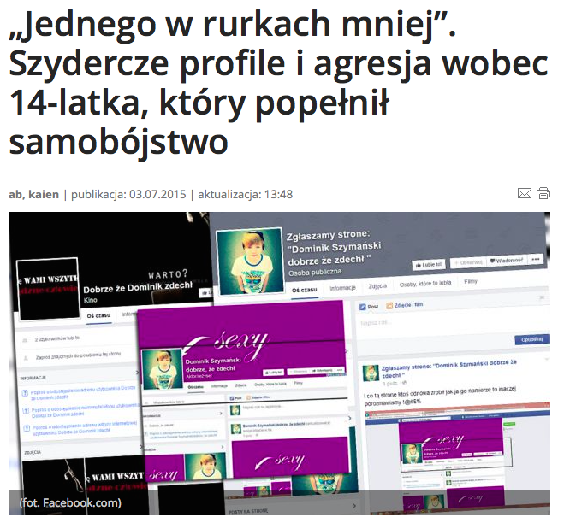

Slide 6
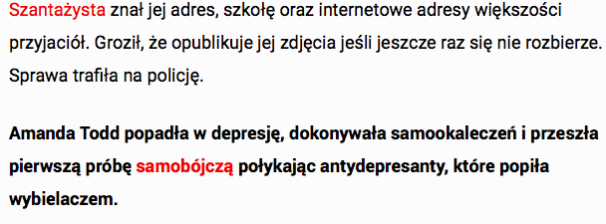

Slide 7
Jak mądrze korzystać z sieci

Slide 8
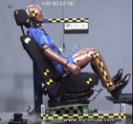
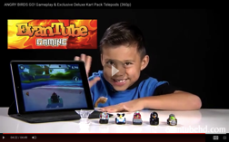
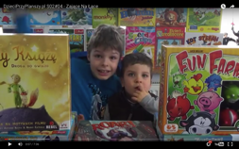
Jak mądrze korzystać z sieci
Dzieci mogą wykorzystywać Internet do:
szukania informacji
pomocy w odrabianiu lekcji
pogłębiania zainteresowań
oglądania wartościowych filmów
grania w gry komputerowe (ale nie za dużo!)
rozmów z przyjaciółmi (ale nie może być to jedyny sposób ich kontaktu!)
tworzenia i udostępniania własnej twórczości
Przygotowują się w ten sposób do dorosłego życia, którego częścią będą technologie cyfrowe
Dzięki tzw. „chmurze” mogą łatwiej dzielić się dokumentami i zadaniami ze swoimi rówieśnikami
Notes:
Szukanie informacji – oznacza to wyszukiwanie odpowiedzi na interesujące dzieci pytania, poszerzanie wiedzy na tematy pojawiające się w szkole i poza szkołą. W sieci można znaleźć wszystko. Jeżeli więc dziecko zada pytanie w rodzaju „Jaki odgłos wydaje panda“, albo „czym żywią się wieloryby“ lub też „ile jest kilometrów od Ziemi do księżyca“, w Internecie znajdą na nie odpowiedź. Co więcej, rodzice mogą szukać takich informacji wspólnie z dziećmi – w przypadku najmłodszych jest to bardzo wskazane, bo przy okazji rodzice mogą uczyć dzieci właściwej obsługi wyszukiwarki.
Pomoc w odrabianiu lekcji – chodzi oczywiście o wyszukiwanie informacji, potrzebnych do odrobienia zadania, a nie o ściąganie gotowych zadań. Ponieważ to ostatnie jest plagą wśród uczniów, zwłaszcza na wyższych etapach edukacyjnych, warto z rodzicami doprecyzować, czym różni się szukanie informacji od plagiatowania i kopiowania prac z sieci.
Pogłębianie zainteresowań – bardzo wielu uczniów ma zainteresowania, na temat których nie są w stanie się dowiedzieć wystarczająco dużo w szkole, ponieważ nie są one objęte podstawą programową. Internet dla nich jest naturalnym źródłem wiedzy, a także okazją do poznania innych pasjonatów.
Oglądanie wartościowych filmów – dla dzieci lubiących multimedia Internet jest świetnym źródłem krótszych i dłuższych filmów. Na kanałach takich jak Youtube czy Vimeo znajdą bardzo wiele ciekawych rzeczy – ale także i mnóstwo kompletnie bezwartościowych lub szkodliwych treści. Ponownie, warto więc tutaj rozróżnić oglądanie filmów, które pomagają im w rozwoju od marnowania czasu.
Granie w gry – gry komputerowe, tak samo jak filmy nie są jednoznacznie dobre ani jednoznacznie złe. Wiele gier epatuje przemocą lub przedstawia wypaczony obraz świata. Jednocześnie są także gry, które naprawdę mogą rozwijać dzieci – np. gry strategiczne, uczące planowania, gry zręcznościowe, rozwijające refleks itd. Nie należy więc wrzucać wszystkich do jednego worka, ale zawsze zastanowić się, jakie korzyści i jakie straty mogą płynąć z zabawy dziecka. Można też poszukać odpowiednich informacji na ten temat w Internecie – jest wiele stron, które zajmuje się recenzjami gier na potrzeby rodziców. Kluczowe przy grach jest to, aby nie zajmowały dzieciom zbyt wiele czasu. A jeżeli dziecko lubi jakiś rodzaj gier, np. strategicznych, rodzice zawsze mogą mu zaproponować zagranie w grę planszową tego samego rozwoju lub zagrać w nią całą rodziną.
Kontakt z przyjaciółmi – dla większości uczniów, Internet służy przede wszystkim do utrzymywania kontaktu z przyjaciółmi. Portale społecznościowe, takie jak Facebook, to podstawowe narzędzie, które zarówno w gimnazjum jak i w liceum stanowi najważniejszy sposób rozmowy uczniów poza szkołą. Dotyczy to również, choć w mniejszym stopniu, także uczniów szkół podstawowych. Jest to zjawisko powszechne zarówno w Polsce, jak i na całym świecie. Warto jednak, zwłaszcza w przypadku uczniów szkół podstawowych organizować im spotkania bezpośrednio z przyjaciółmi i zachęcać dzieci do jak największej ilości kontaktów osobistych, rozwijających lepiej umiejętności budowania relacji interpersonalnych.
Tworzenie i udostępnianie własnej twórczości – w przypadku uczniów starszych, Internet może być fantastycznym miejscem do dzielenia się swoją twórczością. Dotyczy to zarówno utworów pisanych, publikowanych na przykład na blogach czy serwisach takich jak wywrota.pl jak i publikowania w serwisie Youtube nagrań z śpiewania piosenek czy grania na instrumentach. Dla wielu młodych ludzi Internet jest jedyną szansą na pokazanie światu swojego talentu – i niekiedy może być przepustką do wielkiej kariery.

Slide 9
Zagrożenia!

Slide 10
Kontakt z obcymi osobami w sieci

Slide 11
Kontakt z obcymi osobami w sieci
Na czym polega
Co robić
32 na 100 uczniów prowadziło rozmowy z obcą osobą
1 na 10 się z nią spotkał
Obcy w sieci:
niektórzy mają złe intencje
inni mogą obrazić lub poniżyć dziecko
Powtarzać dzieciom, żeby nie rozpoczynały rozmów z nieznajomymi (SP 1-6)
Pokazywać analogie do rozmów z obcymi na dworze
Prosić o informowanie rodziców o każdej próbie nawiązania kontaktów przez nieznajomych
Pozostawić możliwość spotkania w przypadku starszych dzieci
Pozostawić możliwość spotkania:
w towarzystwie osoby dorosłej
w miejscu publicznym
Notes:
Omówienie zagrożeń związanych ze światem cyfrowym to kluczowy element tego spotkania. Bardzo ważne jest, aby, przedstawiając ten element prezentacji, bardziej informować niż straszyć. ☺ Pamiętaj, że każde zagrożenie, o którym opowiesz rodzicom, dla nich będzie bardziej przerażające – bo dotyczy ich dzieci. Dodatkowo, rodzice, mające niskie kompetencje cyfrowe, mogą odczuwać dodatkową obawę, związaną z tym, że nie wiedzą, w jaki sposób zapobiec zagrożeniu.
Dlatego, przy każdym zagrożeniu, warto przedstawić także, co mogą robić rodzice, aby pomagać chronić swoje dzieci. Szczegółowy opis zagrożeń i sposobów przeciwdziałania im, znajdziesz w scenariuszach, poświęconych poszczególnym zagrożeniom.

Slide 12
Niewłaściwe dla rozwoju dziecka treści

Slide 13
Niewłaściwe dla rozwoju dziecka treści
Na czym polega
Co robić
Nawet jeśli dziecko celowo nie szuka niewłaściwych treści to może natknąć się na:
przemoc
pornografię
wulgaryzmy
inne …
Być przy dziecku kiedy przegląda Internet zwłaszcza na pierwszym etapie edukacyjnym (SP 1-3)
Włączyć opcje kontroli rodzicielskiej
w systemie operacyjnym
w przeglądarce internetowej
w programie antywirusowym
Być „przewodnikiem” dla dziecka i rozmawiać o tym, które treści są niewłaściwe. Analogicznie jak w życiu codziennym.
Notes:
Omówienie zagrożeń związanych ze światem cyfrowym to kluczowy element tego spotkania. Bardzo ważne jest, aby, przedstawiając ten element prezentacji, bardziej informować niż straszyć. ☺ Pamiętaj, że każde zagrożenie, o którym opowiesz rodzicom, dla nich będzie bardziej przerażające – bo dotyczy ich dzieci. Dodatkowo, rodzice, mające niskie kompetencje cyfrowe, mogą odczuwać dodatkową obawę, związaną z tym, że nie wiedzą, w jaki sposób zapobiec zagrożeniu.
Dlatego, przy każdym zagrożeniu, warto przedstawić także, co mogą robić rodzice, aby pomagać chronić swoje dzieci. Szczegółowy opis zagrożeń i sposobów przeciwdziałania im, znajdziesz w scenariuszach, poświęconych poszczególnym zagrożeniom.

Slide 14
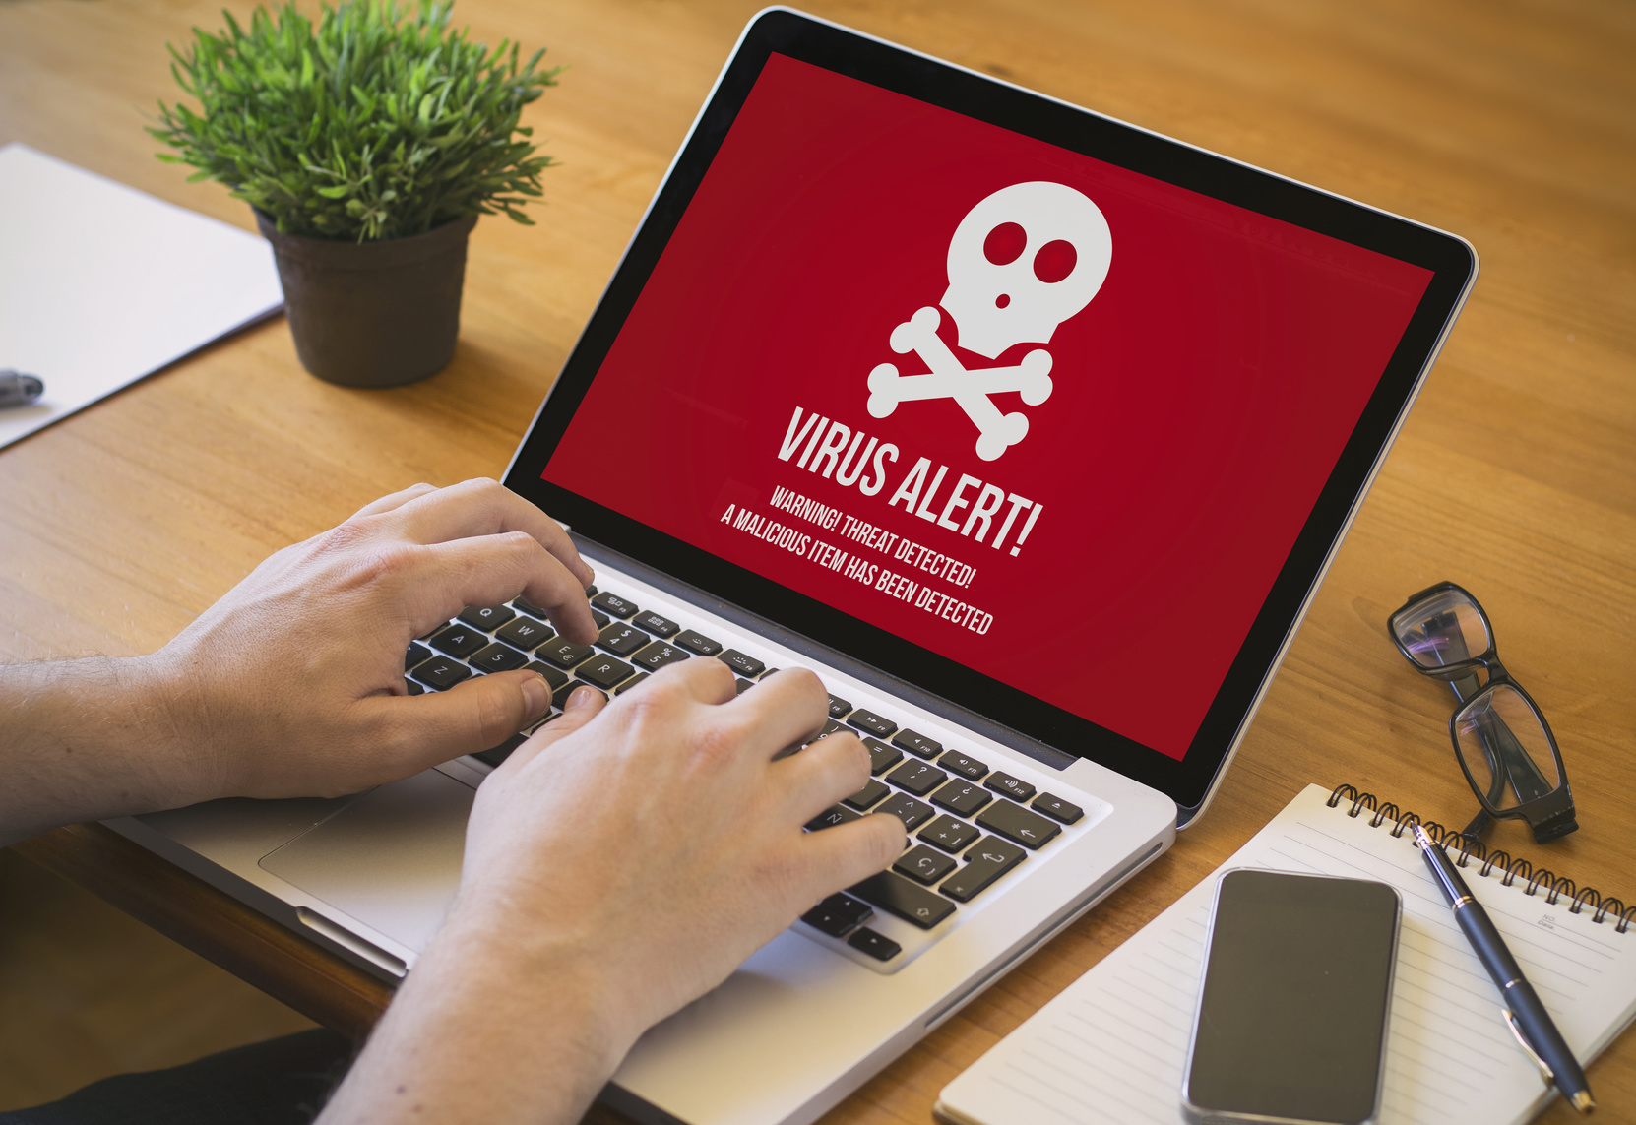
Wirusy i inne złośliwe oprogramowanie

Slide 15
Wirusy i inne złośliwe oprogramowanie
Na czym polega
Co robić
W Polsce codziennie aż 280 000 urządzeń jest infekowanych przez złośliwe oprogramowanie – z danych CERT Polska.
Niektóre rodzaje złośliwego oprogramowania:
wirusy
warm
trojan
spyware
keylogger
dialer
Mieć uruchomiony aktualny program antywirusowy
Uczulać dzieci na nieklikanie komunikatów, których nie rozumieją
Nie ściągać nielegalnych treści
Nie otwierać linków i załączników niewiadomego pochodzenia
Notes:
Omówienie zagrożeń związanych ze światem cyfrowym to kluczowy element tego spotkania. Bardzo ważne jest, aby, przedstawiając ten element prezentacji, bardziej informować niż straszyć. ☺ Pamiętaj, że każde zagrożenie, o którym opowiesz rodzicom, dla nich będzie bardziej przerażające – bo dotyczy ich dzieci. Dodatkowo, rodzice, mające niskie kompetencje cyfrowe, mogą odczuwać dodatkową obawę, związaną z tym, że nie wiedzą, w jaki sposób zapobiec zagrożeniu.
Dlatego, przy każdym zagrożeniu, warto przedstawić także, co mogą robić rodzice, aby pomagać chronić swoje dzieci. Szczegółowy opis zagrożeń i sposobów przeciwdziałania im, znajdziesz w scenariuszach, poświęconych poszczególnym zagrożeniom.

Slide 16
Ergonomia korzystania z urządzeń cyfrowych

Slide 17
Ergonomia korzystania z urządzeń cyfrowych
Na czym polega
Co robić
Niewłaściwe korzystanie z urządzeń elektronicznych może prowadzić do utraty zdrowia:
wady postawy
wady wzroku
uszkodzenie słuchu
…
Pilnować prawidłowej postawy dziecka
Dbać o to, żeby dziecko nie korzystało z urządzeń elektronicznych bez dodatkowego źródła światła
Pilnować, żeby nie korzystało z słuchawek z maksymalnie ustawioną głośnością
Przypominać dzieciom o przerwach co 30 minut
Notes:
Omówienie zagrożeń związanych ze światem cyfrowym to kluczowy element tego spotkania. Bardzo ważne jest, aby, przedstawiając ten element prezentacji, bardziej informować niż straszyć. ☺ Pamiętaj, że każde zagrożenie, o którym opowiesz rodzicom, dla nich będzie bardziej przerażające – bo dotyczy ich dzieci. Dodatkowo, rodzice, mające niskie kompetencje cyfrowe, mogą odczuwać dodatkową obawę, związaną z tym, że nie wiedzą, w jaki sposób zapobiec zagrożeniu.
Dlatego, przy każdym zagrożeniu, warto przedstawić także, co mogą robić rodzice, aby pomagać chronić swoje dzieci. Szczegółowy opis zagrożeń i sposobów przeciwdziałania im, znajdziesz w scenariuszach, poświęconych poszczególnym zagrożeniom.

Slide 18
Naruszanie praw autorskich

Slide 19
Naruszanie praw autorskich
Na czym polega
Co robić
Prawa autorskie są chronione
Za złamanie praw autorskich grozi kara do 5 lat pozbawienia wolności
Uczniowie łamią prawa autorskie poprzez:
ściąganie pirackich gier, muzyki i filmów
wykorzystywanie materiałów znalezionych w Internecie, takich jak: zdjęcia, artykuły, filmy, etc.
ściąganie gotowych prac domowych z portali typu ściąga.pl lub zadane.pl
Interesować się tym, skąd dzieci mają gry, filmy, muzykę
Rozmawiać z nimi o kwestii ochrony cudzej własności
Sprawdzać czy nie kopiują i nie podpisują swoim nazwiskiem gotowych wypracowań znalezionych w internecie
Notes:
Omówienie zagrożeń związanych ze światem cyfrowym to kluczowy element tego spotkania. Bardzo ważne jest, aby, przedstawiając ten element prezentacji, bardziej informować niż straszyć. ☺ Pamiętaj, że każde zagrożenie, o którym opowiesz rodzicom, dla nich będzie bardziej przerażające – bo dotyczy ich dzieci. Dodatkowo, rodzice, mające niskie kompetencje cyfrowe, mogą odczuwać dodatkową obawę, związaną z tym, że nie wiedzą, w jaki sposób zapobiec zagrożeniu.
Dlatego, przy każdym zagrożeniu, warto przedstawić także, co mogą robić rodzice, aby pomagać chronić swoje dzieci. Szczegółowy opis zagrożeń i sposobów przeciwdziałania im, znajdziesz w scenariuszach, poświęconych poszczególnym zagrożeniom.

Slide 20
Nieprawdziwe lub błędne informacje

Slide 21
Nieprawdziwe lub błędne informacje
Na czym polega
Co robić
W Internecie jest relatywnie dużo nieprawdziwych i błędnych informacjach.
Zdarzają się na forach internetowych, w portalach internetowych redakcji, a nawet na uznanych stronach typu wikipedia
Uczyć dzieci czytania ze zrozumieniem
Pomagać im weryfikować znalezione informacje poprzez sprawdzenie ich w 3 różnych źródłach
Zwracać uwagę na to aby nie pisały niesprawdzonych informacji w sieci
Notes:
Omówienie zagrożeń związanych ze światem cyfrowym to kluczowy element tego spotkania. Bardzo ważne jest, aby, przedstawiając ten element prezentacji, bardziej informować niż straszyć. ☺ Pamiętaj, że każde zagrożenie, o którym opowiesz rodzicom, dla nich będzie bardziej przerażające – bo dotyczy ich dzieci. Dodatkowo, rodzice, mające niskie kompetencje cyfrowe, mogą odczuwać dodatkową obawę, związaną z tym, że nie wiedzą, w jaki sposób zapobiec zagrożeniu.
Dlatego, przy każdym zagrożeniu, warto przedstawić także, co mogą robić rodzice, aby pomagać chronić swoje dzieci. Szczegółowy opis zagrożeń i sposobów przeciwdziałania im, znajdziesz w scenariuszach, poświęconych poszczególnym zagrożeniom.

Slide 23
Seksting
Na czym polega
Co robić
Wysyłanie swoich intymnych zdjęć poprzez kanały internetowe i mobilne
5 na 100 uczniów wysłało swoje intymne zdjęcie
25 na 100 deklaruje, że otrzymało takie zdjęcie
Rozpowszechnienie intymnego zdjęcia w sieci prowadzi nawet do przypadków samobójstw (USA)
Rozmawiać z dziećmi na temat „kupowania uczuć” za ich własną intymność
Być przy dziecku
Jeśli sytuacja się wydarzy:
zgłosić w szkole
zgłosić na policję
pójść z dzieckiem do psychologa
zachować dowody
zadzwonić pod numery:
116 111 lub 800 100 100
Notes:
Omówienie zagrożeń związanych ze światem cyfrowym to kluczowy element tego spotkania. Bardzo ważne jest, aby, przedstawiając ten element prezentacji, bardziej informować niż straszyć. ☺ Pamiętaj, że każde zagrożenie, o którym opowiesz rodzicom, dla nich będzie bardziej przerażające – bo dotyczy ich dzieci. Dodatkowo, rodzice, mające niskie kompetencje cyfrowe, mogą odczuwać dodatkową obawę, związaną z tym, że nie wiedzą, w jaki sposób zapobiec zagrożeniu.
Dlatego, przy każdym zagrożeniu, warto przedstawić także, co mogą robić rodzice, aby pomagać chronić swoje dzieci. Szczegółowy opis zagrożeń i sposobów przeciwdziałania im, znajdziesz w scenariuszach, poświęconych poszczególnym zagrożeniom.

Slide 24
Cyberprzemoc

Slide 25
Cyberprzemoc
Na czym polega
Co robić
Przemoc przy wykorzystaniu kanałów internetowych oraz telefonii komórkowej
W skrajnych przypadkach może doprowadzić do samobójstwa (Polska)
Cyberprzemoc może przybierać różne formy:
Nękanie
zastraszanie
szantaż
i wiele innych …
Rozmawiać z dziećmi na temat agresji i jej nie wspierania oraz sposobów reagowania
Być przy dziecku
Jeśli sytuacja się wydarzy:
zgłosić w szkole
zgłosić na policję
pójść z dzieckiem do psychologa
zachować dowody
zadzwonić pod numery:
116 111 lub 800 100 100
Notes:
Omówienie zagrożeń związanych ze światem cyfrowym to kluczowy element tego spotkania. Bardzo ważne jest, aby, przedstawiając ten element prezentacji, bardziej informować niż straszyć. ☺ Pamiętaj, że każde zagrożenie, o którym opowiesz rodzicom, dla nich będzie bardziej przerażające – bo dotyczy ich dzieci. Dodatkowo, rodzice, mające niskie kompetencje cyfrowe, mogą odczuwać dodatkową obawę, związaną z tym, że nie wiedzą, w jaki sposób zapobiec zagrożeniu.
Dlatego, przy każdym zagrożeniu, warto przedstawić także, co mogą robić rodzice, aby pomagać chronić swoje dzieci. Szczegółowy opis zagrożeń i sposobów przeciwdziałania im, znajdziesz w scenariuszach, poświęconych poszczególnym zagrożeniom.

Slide 26
Profilaktyka
•
Uczulać młodych aby nie wykonywali, bądź też nie pozwalali robić sobie
erotycznych zdjęć.
Informować aby na zdjęciach nie była widoczna twarz lub inne
charakterystyczne dla danej osoby cechy.
Aby zdjęcia były robione aparatem lub komórką należącą do nich
a nie innej osoby.
Umiejętność korzystania z zabezpieczeń elektronicznych np.: hasła folderu ze
zdjęciami w komórce, czy komputerze w sytuacji kiedy sprzęt zostanie utracony.
Konieczne jest informowanie młodzieży o programach nagrywających
•
•
•
•
wideoczaty.
cyt. za: Wojciech Ronatowicz „Cyberpodwórko - profilaktyka ryzykownych zachowań seksualnych dzieci, młodzieży i młodych
dorosłych w wirtualnym świecie.” – Cyberprzestrzeń – człowiek – edukacja. Dylematy społeczności cyfrowej – Tom 2, pod
redakcją Józefa Bednarka i Anny Andrzejewskiej, Warszawa 2015
32

Slide 27
Co nazywamy „cyberbullyingiem”?
•
Cyberbullying, Cyberprzemoc - to rodzaj przemocy, której akty dokonywane
są przy użyciu nowych technologii.
•
Akty cyberprzemocy należy rozpatrywać zarówno w kontekście:
•
•
•
ofiary (osoby poszkodowanej),
sprawcy (osoby lub grupy osób),
świadka zdarzenia.
wg. Standard bezpieczeństwa on-line placówek oświatowych 2015
34

Slide 28
Charakterystyka
cyberprzemocy
•
Cechą charakterystyczną cybeprzemocy jest wyższą, niż w tradycyjnej formie
przemocy, anonimowość - sprawcom daje złudne wrażenie bezkarności.
•
•
To z kolei może zachęcać do podejmowania działań przemocowych.
Cyberprzemoc charakteryzuje się ciągłością trwania (zwykle nie kończy się na
jednorazowym zdarzeniu) oraz szybkością rozpowszechniania się
informacji/materiałów skierowanych przeciwko jej ofierze oraz ich dostępności.
wg. Standard bezpieczeństwa on-line placówek oświatowych 2015
35

Slide 29
Jakie formy może przybierać
cyberprzemoc?
•
•
•
•
•
wysyłanie wulgarnych e-maili, smsów, mms-ów;
wulgarne zaczepki za pomocą komunikatora i na czatach;
publikowanie i rozsyłanie ośmieszających informacji, zdjęć, filmów;
dopisywanie obraźliwych komentarzy do wpisów w blogu, forum dyskusyjnym;
podszywanie się pod kogoś w celu ośmieszenia.
36

Slide 30
Dokuczanie głównie
w szkole podstawowej
•
ponad połowa dzieci (54%) w szkołach podstawowych doświadcza minimum
raz w miesiącu niemiłego zachowania swoich kolegów w postaci:
obgadywania, izolowania, nastawiania klasy przeciwko sobie.
•
•
42 % dzieci w najmłodszych klasach szkół podstawowych jest ośmieszanych,
wyśmiewanych i poniżanych.
Na wyższych poziomach edukacji problem ten dotyczy znacznie mniejszej grupy
(gimnazja 30%, szkoły ponad gimnazjalne 21%).
Wyniki badań w ramach kampanii społecznej „Klub kumpli” Cartoon Network , Instytut Badań Edukacyjnych, Fundacja Dzieci Niczyje.
Marzec 2016 r.
37

Slide 31
Rady rodziców i nauczycieli
dla młodzieży, kiedy doświadczają
cyberprzemocy :
•
•
•
nie odpowiadaj na zaczepki – to uchroni Cię przed eskalacją wymierzonych
w Ciebie działań – nawet krótka odpowiedź jest już odpowiedzią na zaczepkę;
nie kasuj wiadomości, jakie dostajesz – mogą okazać się jedynym dowodem
w sprawie – musisz umieć je zachować – dlatego:
zrób zrzut ekranu – to sposób na zabezpieczenie dowodów, niezbędny w
sytuacji, gdy cyberbullying ma miejsce np. na czacie (snapchat) czy forum
internetowym lub wtedy, gdy ośmieszające treści zostały zamieszczone na
jakiejś stronie internetowej;
38

Slide 32
Jak zrobić zrzut ekranu?
klawisz „Print Screen” na komputerze oraz specjalny układ klawiszy na komórce
1.
Następnie w komputerze otwórz program tekstowy (np. WORD) lub do obróbki
plików graficznych (np. PAINT).
2.
3.
4.
Żeby wkleić tam Twój zrzut ekranu, naciśnij równocześnie klawisze „Ctrl” i „V”.
Zapisz plik.
W telefonie zdjęcie znajdziesz w galerii fotografii.
39

Slide 33
Rady dla młodzieży, kiedy doświadczają
cyberprzemocy
•
porozmawiaj z rodzicami by skontaktowali się z prawnikiem – pomoże ocenić,
czy doszło do przestępstwa i jakie działania prawne można w tej sytuacji podjąć;
WSPARCIE ZEWNETRZNE
Telefon zaufania dla dzieci i młodzieży - 116 111
(czynny od poniedziałku do niedzieli w godzinach od 12.00 do 22.00.)
•
•
(
•
Dziecięcy Telefon Zaufania RPD – 800 12 12 12
czynny od poniedziałku do piątku w godzinach od 8.15 do 20.00.)
TELEFON DLA RODZICÓW I SPECJALISTÓW - tel. 800 100 100
40

Slide 34
Sprawca cyberprzemocy?
•
Rozpowszechnianie sprawstwa cyberprzemocy waha się od 7 do 35% -
najwyższy odsetek sprawców obserwuje się w grupie 13-15 latków
(Calvete 2010).
•
Nie odnotowuje się istotnych różnic jeśli chodzi o płeć sprawców agresji
elektronicznej (Ybarra, Mitchell, Lenhart 2010).
41

Slide 35
Sprawca cyberprzemocy?
•
16% agresorów borykało się z problemem depresji, mniej zaangażowani byli w
naukę szkolną, częściej używali substancji psychoaktywnych oraz mają gorsze
relacje z rodzicami (Ybarra, Mitchell, Lenhart 2010).
•
Sprawcy przemocy elektronicznej otrzymują zazwyczaj także słabsze wsparcie
od rówieśników (Calvete 2010).
42

Slide 36
Cyberprzemoc a prawo
W Kodeksie Karnym brakuje definicji cyberprzemocy
Natomiast przestępstwo stalkingu - zdefiniowany jako uporczywe,
złośliwe nękanie mogące wywołać poczucie zagrożenia.
Stanowi przestępstwo zagrożone karą pozbawienia wolności
do 3 lat lub, w przypadku doprowadzenia ofiary do próby samobójczej,
do 10 lat. (Art. 190a KK).
43

Slide 37
Finanse

Slide 38
Finanse
Na czym polega
Co robić
Ponad 15 milionów Polaków korzysta codziennie z bankowości elektronicznej
Nie przestrzeganie zasad bezpieczeństwa może grozić:
kradzieżą danych karty debetowej
włamaniem do internetowego konta bankowego
przekierowaniem przelewu na obce konto
wyłudzeniem kredytu na dane innej osoby
Wprowadzać dzieci systematycznie w świat bankowości elektronicznej
Przestrzegać podstawowych zasad bezpieczeństwa:
chronić dane kart płatniczych
korzystać z szyfrowanych stron https
weryfikować sms-y potwierdzające operacje finansowe
nie korzystać z publicznych sieci wi-fi
mieć aktualny program antywirusowy
Używać bezpiecznych haseł
Notes:
Omówienie zagrożeń związanych ze światem cyfrowym to kluczowy element tego spotkania. Bardzo ważne jest, aby, przedstawiając ten element prezentacji, bardziej informować niż straszyć. ☺ Pamiętaj, że każde zagrożenie, o którym opowiesz rodzicom, dla nich będzie bardziej przerażające – bo dotyczy ich dzieci. Dodatkowo, rodzice, mające niskie kompetencje cyfrowe, mogą odczuwać dodatkową obawę, związaną z tym, że nie wiedzą, w jaki sposób zapobiec zagrożeniu.
Dlatego, przy każdym zagrożeniu, warto przedstawić także, co mogą robić rodzice, aby pomagać chronić swoje dzieci. Szczegółowy opis zagrożeń i sposobów przeciwdziałania im, znajdziesz w scenariuszach, poświęconych poszczególnym zagrożeniom.

Slide 39
Dzieci nie powinny korzystać z Internetu zupełnie bez kontroli.
Nie można im też całkowicie zabraniać korzystania z Internetu.
Sieć będzie częścią ich przyszłego życia, muszą się nauczyć sobie z nią mądrze radzić.
Jak mądrze korzystać z sieci
Notes:
Ta część prezentacji ma dwa cele. Z jednej strony ma uspokoić tych rodziców, którzy poczuli się najbardziej zaniepokojeni zagrożeniami, które przedstawiłeś i zdążyli na przykład już postanowić, że odetną swoje dzieci od Internetu. Z drugiej strony ma za zadanie przedstawić wszystkim rodzicom, jakie zachowania i działania dzieci w świecie cyfrowym są właściwe.

Slide 40
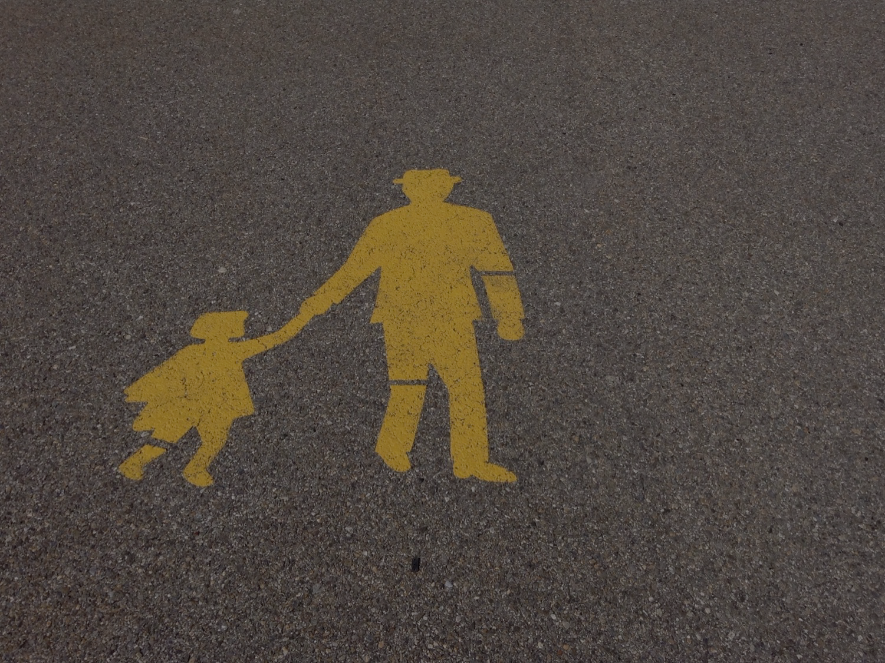
Co mogą zrobić rodzice?
Rodzice są naturalnymi przewodnikami dla swoich dzieci w świecie Internetu i technologii cyfrowych

Slide 41
Co mogą zrobić rodzice?
☑
☑
☑
☑
☑
☑
Nauczyć tego, co sami wiedzą
Pokazać, jak bezpiecznie się poruszać po sieci
Okazywać zainteresowanie tym, co odkryło dziecko
Jeżeli dziecko zrobi coś niewłaściwego, rozmawiać i tłumaczyć na czym polegał błąd
Wspólnie uczyć się korzystać z sieci
Samemu poszerzać wiedzę
Notes:
Warto w tym fragmencie wprost powiedzieć rodzicom, że ich wsparcie i zaangażowanie jest kluczowe dla zapewnienia dzieciom bezpieczeństwa cyfrowego. Szkoła może i powinna przekazać dzieciom wiele ważnych informacji w tym temacie, ale tylko rodzice są w stanie na bieżąco nadzorować i wspierać zachowania dzieci.
Co więcej, rodzice są też – zwłaszcza w przypadku młodszych uczniów – naturalnymi przewodnikami po świecie cyfrowym. Jest mocno prawdopodobne, że wielu z nich korzysta na co dzień z Internetu. I nawet, jeżeli nie są zbyt zaawansowanymi użytkownikami od strony technicznej, znają podstawowe zasady współżycia społecznego, które działają tak samo w sieci jak i poza nią. Reguły bezpieczeństwa w kontakcie z innymi, sposób prowadzenia kulturalnej rozmowy, umiejętność poszukiwania informacji – wszystko to są rzeczy, które rodzice są w stanie przekazać synom i córkom.
Dodatkowo, warto powiedzieć Twoim słuchaczom, że warto by interesowali się tym, co ich dziecko odkrywa w Internecie. I nie chodzi o to, by kontrolować, czy śledzić każdy krok dziecka w sieci, ale by po prostu o tym z nim rozmawiać. Jeżeli rodzice będą okazywali autentyczne zainteresowanie tym, co dzieci znalazły, te będą chętnie opowiadały im o wszystkim. A wówczas jest dużo większa szansa, że uczniowie zaalarmują rodziców także, gdy zdarzy się im coś przykrego lub trudnego.

Slide 42
Współpraca szkoły z rodzicami
Będziemy Państwa informować o tym, co robimy w temacie bezpieczeństwa cyfrowego na stronie szkoły na facebooku.
Jeżeli zauważycie, że Wasze dzieci potrzebują wiedzy na jakiś temat związany ze światem cyfrowym, dajcie nam znać
Jeżeli coś Was zaniepokoi, również nam o tym powiedzcie
Notes:
Ostatnim elementem prezentacji jest podsumowanie tego, jak powinna wyglądać współpraca szkoły z rodzicami w zapewnianiu dzieciom bezpieczeństwa cyfrowego.
Ze strony szkoły warto złożyć deklarację, że będziecie informować rodziców o podejmowanych przez Was działaniach, mających pomóc ich dzieciom poruszać się bezpiecznie w cyfrowym świecie. W ramach tego zobowiązania możecie, podczas kolejnych wywiadówek, mówić im o tym, co zrobiliście dalej, w związku z udziałem w projekcie Cyfrowobezpieczni.pl. Możecie także przesyłać im dodatkowe informacje, zgodnie z instrukcjami w scenariuszach lekcji wychowawczych, dostępnych na stronie projektu.
Z drugiej strony, warto zasygnalizować rodzicom, że powinni Was informować o dostrzeżonych przez siebie potrzebach rozwojowych dzieci. Dobrze będzie, jeżeli będą informowali Was także o tym, co ich zaniepokoiło. Na podstawie tych informacji możecie na przykład wybierać, które scenariusze lekcji wychowawczych planujecie poprowadzić, tak, by były jak najlepiej dostosowane do potrzeb Waszej klasy.

Slide 43
Internet a dzieci i młodzież –
prezenty a kontrola rodzicielska
Śledząc doniesienia prasowe w roku 2012, 2013, 2014 przebojem prezentów
komunijnych były tablety i smatrfony.
Na podstawie danych Chrześcijańskiego Magazynu Społecznego
„Moja Rodzina” w 2013 roku do pierwszej komunii świętej przystąpiło
około 350 000 dzieci w wieku 9 lat.
Oznacza, że dużą liczba dzieci ma bezpośredni dostęp do Internetu
poza kontrolą rodzicielską.
10

Slide 44
Urządzenia mobilne a dzieci
•
64% dzieci w wieku od 6 miesięcy do 6,5 lat korzysta z urządzeń mobilnych,
25%
- codziennie,
•
•
•
26% dzieci posiada własne urządzenie mobilne,
79% dzieci ogląda filmy, a 62% gra na smartfonie lub tablecie,
63% dzieci zdarzyło się bawić smartfonem lub tabletem bez konkretnego
celu,
•
69% rodziców udostępnia dzieciom urządzenia mobilne, kiedy muszą zająć
się własnymi sprawami, 49% rodziców stosuje to jako rodzaj nagrody dla
dziecka, 19% aby dziecko zjadło, 15% aby ułatwić dziecku zasypianie.
Raport z badania „Korzystanie z urządzeń mobilnych przez małe dzieci w Polsce” Millward Brown Polska dla FDN, 2015
11

Slide 45
Urządzenia mobilne a dzieci
•
•
•
•
Wg zaleceń Amerykańskiej Akademii Pediatrii (AAP) dzieci poniżej 2 r. ż.
nie powinny mieć żadnego kontaktu z urządzeniami mobilnymi (1) .
AAP ostrzega również, że nadmierne korzystanie z tego typu urządzeń
może prowadzić do kłopotów:
z nauką, trudnościami z koncentracją, otyłością, rozwojem umiejętności
interpersonalnych,
Wg AAP w USA ponad jedna trzecia dzieci, które nie ukończyły roku, bawiła
się tabletami czy smartfonami (2) .
1.
2.
Policy statement: Media use by children younger than 2 years, Pediatrics Vol. 128 No. 5 November 1, 2011
First Exposure and Use of Mobile Media in Young Children, H. Kabali, R. Nunez-Davis, S. Mohanty, J. Budacki,
K. Leister, M. K. Tan, M. Irigoyen, R. Bonner, Pediatric Academic Societies' Annual Meeting, 25-28 kwietnia 2015 r.
12

Slide 46
Kampania
społeczna
•
•
łączny czas korzystania z takich
urządzeń nie był dłuższy niż
30
minut dziennie,
przy czym czas jednorazowej
sesji nie powinien przekraczać
15
minut.
Wg. kampanii „Mama, tata, tablet” prowadzonej
przez Fundację Dzieci Niczyje

Slide 47
Ogólnoeuropejski system
klasyfikacji gier (Pan-European
Game Information, PEGI)
Znaki ratingu PEGI znajdują się z przodu i
z tyłu opakowania.
Wskazują one następujące kategorie
wiekowe: 3, 7, 12, 16 i 18.
Dostarczają wiarygodnych informacji o
stosowności treści gry z punktu widzenia
ochrony nieletnich.
Rating wiekowy nie uwzględnia poziomu
trudności ani umiejętności niezbędnych
do danej gry.
14

Slide 48
PEGI
Wulgarny język
W grze jest używany wulgarny język.
Dyskryminacja
Gra pokazuje przypadki dyskryminacji lub zawiera materiały, które
mogą do niej zachęcać.
Narkotyki
W grze pojawiają się nawiązania do narkotyków lub jest pokazane
zażywanie narkotyków.
Strach
Gra może przestraszyć młodsze dzieci.
Hazard
Gry, które zachęcają do uprawiania hazardu lub go uczą.
Seks
W grze pojawiają się nagość i/lub zachowania seksualne lub
nawiązania do zachowań o charakterze seksualnym.
Przemoc
Gra zawiera elementy przemocy.
Online
gra może grać online
15

Slide 49
Ogólnoeuropejski system
klasyfikacji gier (Pan-European
Game Information, PEGI)
Znaki ratingu PEGI znajdują się z przodu i
z tyłu opakowania.
Wskazują one następujące kategorie
wiekowe: 3, 7, 12, 16 i 18.
Dostarczają wiarygodnych informacji o
stosowności treści gry z punktu widzenia
ochrony nieletnich.
Rating wiekowy nie uwzględnia poziomu
trudności ani umiejętności niezbędnych
do danej gry.
14

Slide 50
Projekt Cyfrowobezpieczni.pl
Nasza szkoła w bieżącym roku bierze udział w projekcie Cyfrowobezpieczni.pl
Jest to ogólnopolski projekt, skierowany do szkół przez Ministerstwo Edukacji Narodowej
Udział w projekcie bierze ok. 10% szkół w Polsce
Celem projektu jest zwiększenie bezpieczeństwa korzystania przez uczniów z technologii cyfrowych
W ramach projektu nasza szkoła uczestniczy również w konkursie „Jesteśmy Cyfrowobezpieczni!”
10 %
Notes:
W trakcie omawiania slajdu na ten temat warto powiedzieć o tym, że :
Szkoła bierze udział w projekcie – możesz też dodać, że zaangażowanie szkoły w projekt trwać będzie do końca roku kalendarzowego.
Jest to projekt ogólnopolski, realizowany przez Ministerstwo Edukacji Narodowej. Przedstawienie tych informacji jest z jednej strony właściwe ze względów formalnych, z drugiej zaś da rodzicom obraz skali projektu i podkreśli jego oficjalny charakter.
Udział w projekcie bierze 10% szkół w Polsce – z jednej strony ta informacja pozwoli rodzicom zobaczyć skalę projektu (możesz tu dodać, że 10% to ok dwa i pół tysiąca szkół). Z drugiej zaś strony fakt, że Wasza szkoła jest w 10% najbardziej zaangażowanych w bezpieczeństwo cyfrowe placówek w kraju jest powodem do dumy i warto to podkreślać.
Celem projektu jest zwiększenie bezpieczeństwa korzystania przez uczniów z technologii cyfrowych – tak sformułowany cel pozwoli na zaakcentowanie pozytywnego charakteru projektu. Naszym celem nie jest bowiem zniechęcenie do korzystania z komputerów, tabletów czy Internetu. Zależy nam na tym, aby dzieci wykorzystywały je do swojego rozwoju – ale powinny to robić w sposób odpowiedzialny.
W ramach projektu szkoła bierze udział w konkursie o nazwie „Jesteśmy cyfrowobezpieczni!” – możesz tutaj powiedzieć także o nagrodach, dostępnych w konkursie, o które będziecie się starać. Odpowiednie przedstawienie tego punktu pozwoli bardziej zaangażować rodziców w ewentualne dalsze działania, do których będziecie potrzebować ich wsparcia. Mogą pomóc na przykład w organizacji wydarzenia dla mieszkańców okolicy lub innych działaniach dodatkowych, nagradzanych w konkursie.
Na całość tego punktu masz około trzech minut. To niewiele, dlatego na tym etapie warto po prostu przedstawić rodzicom informacje i nie prosić jeszcze o pytania – czas na to będzie potem.

Slide 51
Dziękuję za uwagę

